Slide 1
IMPLEMENTAÇÃO Currículo da Cidade Língua Inglesa 3º encontro

Slide 2
3o encontro - Objetivos
1) Compartilhar experiências do início do trabalho pedagógico com o Currículo de LI: dúvidas e/ou questionamentos,
2) Apresentar proposições de quadros de integração para 2º e 3º anos (tarefa para casa),
3) Vivenciar práticas de linguagem com ênfase no “investigar” (Foco no ciclo interdisciplinar),
4) Analisar a vivência sob a perspectiva da Pedagogia dos Multiletramentos, articulando essa análise às orientações didáticas apresentadas por eixos no Currículo da Cidade.

Slide 3
3o encontro – ATIVIDADE 01
Compartilhar experiências do início do trabalho pedagógico com o Currículo de LI: dúvidas e/ou questionamentos
Como está sendo esse início de trabalho com os quadros de progressão de LI para os ciclos?
No planejamento, já foi possível estabelecer articulações?
Você já experimentou alguma sugestão oferecida no caderno de Orientações Didáticas?
Já surgiu algum desafio maior?

Slide 4
3o encontro – ATIVIDADE 04
Em grupos, analise a vivência levando em consideração:
- a relevância do assunto/tema proposto
- a atitude pedagógica da professora,
- o engajamento dos alunos nas atividades
- o “investigar” como atividade dos alunos
- o trabalho com as tradicionais 4 habilidades (speaking, listening, reading, writing)
- o trabalho com conhecimentos linguísticos

Slide 5
3o encontro – ATIVIDADE 04

Slide 6
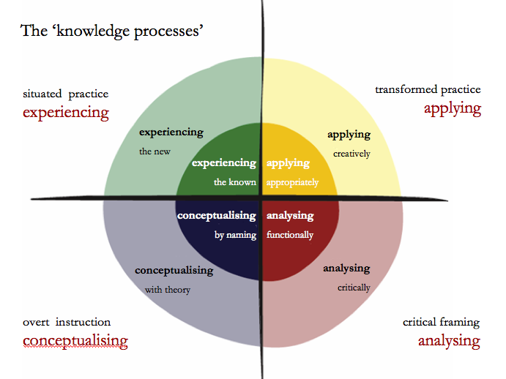
3o encontro – ATIVIDADE 04
Learning by design framework (by Bill Cope and Mary Kalantizis)

